Slide 1
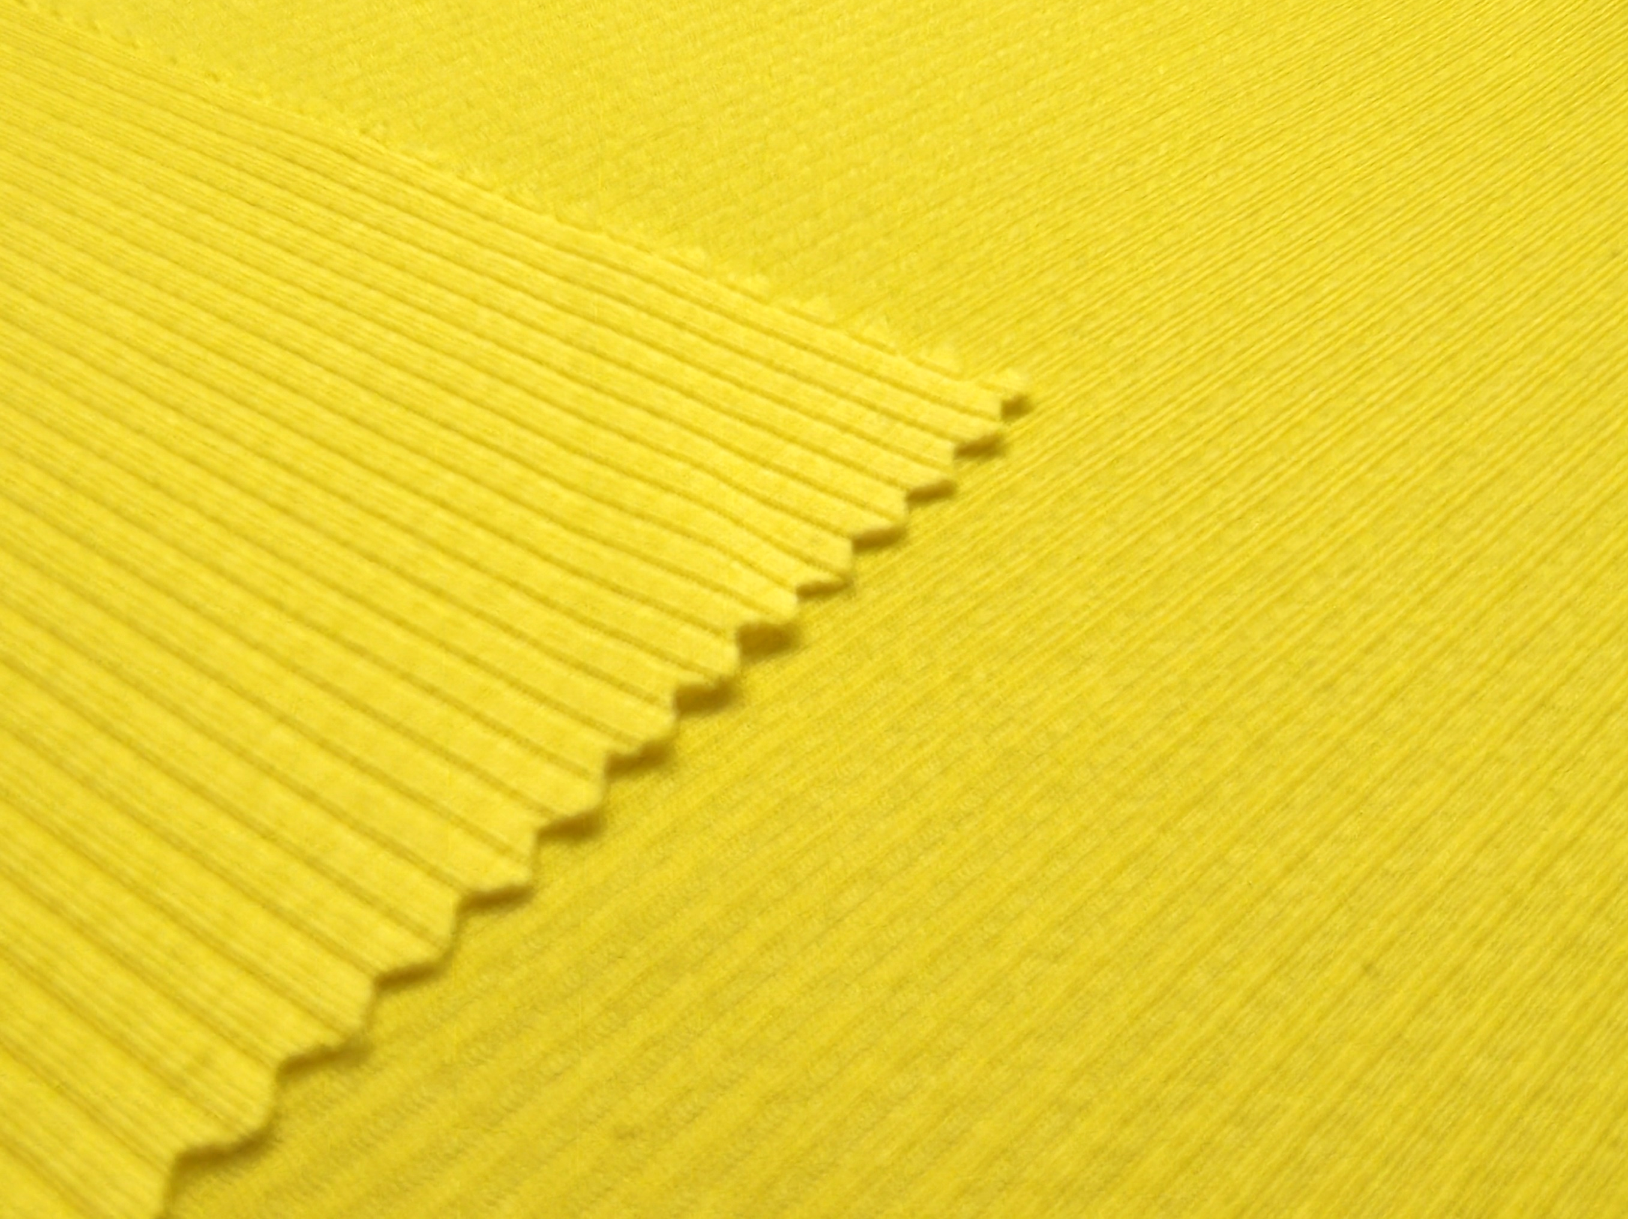
面料名称：全涤再生吸湿速干竖条布
成 分：100%再生聚酯纤维
克 重：173GSM
功 能：环保、快干、抗皱
面料特点：
由100%的再生聚酯纤维制成，绿色环保。
具有良好的吸湿性和快速干燥的能力，能够保持肌肤干爽舒适。
再生聚酯纤维本身具有较高的耐磨性和抗皱性，不易变形，结实耐用。
采用竖条设计，具有美观的视觉效果，使穿着者的身形看起来更加修长。

